Slide 1
第5章面向对象高级编程

Slide 2
Ch5面向对象高级编程
5.1 基本概念
5.2 利用类实现继承
5.3 利用接口实现继承
5.4* 类的其他封装形式
5.5 集合与泛型集合

Slide 3
5.1 基本概念
5.1.1 面向对象编程的原则
5.1.2 基类与扩充类
5.1.3 方法重写与隐藏
5.1.4 base关键字
5.1.5 继承过程中构造函数的处理

Slide 4
5.1.1 面向对象编程的原则
1．封装
  封装是指将业务逻辑封装到一个单独的类或者结构中。封装时既可以像定义一个普通的类一样，也可以将类声明为抽象类、分部类、密封类、嵌套类、泛型类等。
2．继承
  继承是描述“类成员”及其层次关系的一种方式，类似于描述“家族成员”及其层次关系。换言之，某个类的成员可以在其子类系列中体现，也可以不体现。

Slide 5
5.1.1 面向对象编程的原则
（1）继承的用途
  继承的用途是简化类的重复设计工作量，同时还能避免设计的不一致性。
（2）单继承与多继承
  单继承主要用于描述“父子关系”方式的相邻层次的继承特性。
（3）实现继承的方式
  C#提供了两种实现继承的方式，一是通过类来实现，二是通过接口来实现。

Slide 6
5.1.2 基类与扩充类
1．基本语法
在C#语言中，用冒号（“：”）表示继承。其中被继承的类只能有一个，叫作基类或者父类；从基类继承的类称为扩充类，又叫子类或者派生类。
    [访问修饰符] [static] class 类名 [: 基类 [，接口序列]]
    {
    [类成员]
    }

Slide 7
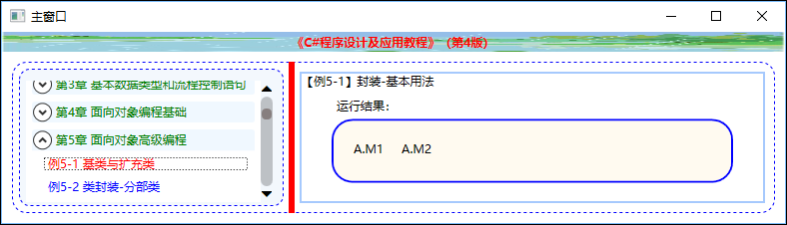
5.1.2 基类与扩充类
【例5-1】 演示继承机制中类的封装基本用法，运行效果如图5-1所示。

Slide 8
5.1.3 方法重写与隐藏
多态性的定义是：同一操作可分别作用于不同的类的实例，此时不同的类将进行不同的解释，最后产生不同的执行结果。
1．方法重写（virtual、override）
  使用虚拟方法与重写方法时，需要注意下面几个方面。
  虚拟方法不能声明为静态（static）的。因为静态的方法是应用在类这一层次的，而面向对象的多态性只能通过对象进行操作，所以无法通过类名直接调用。
  virtual不能和private一起使用。声明为private就无法在扩充类中重写了。
  重写方法的名称、参数个数、参数类型以及返回类型都必须和虚拟方法的一致。

Slide 9
5.1.3 方法重写与隐藏
2. 方法隐藏（new）
  编写方法时，如果希望扩充类重写基类的方法，需要在扩充类中用override声明；如果希望隐藏基类的方法，在扩充类中需要用new声明，这就是C#语言进行版本控制的依据。
  除了重写基类的方法外，还可以在扩充类中使用new修饰符来隐藏基类中同名的方法。
  与方法重写不同的是，使用new关键字时并不要求基类中的方法声明为virtual，只要在扩充类的方法前声明为new，就可以隐藏基类的方法。

Slide 10
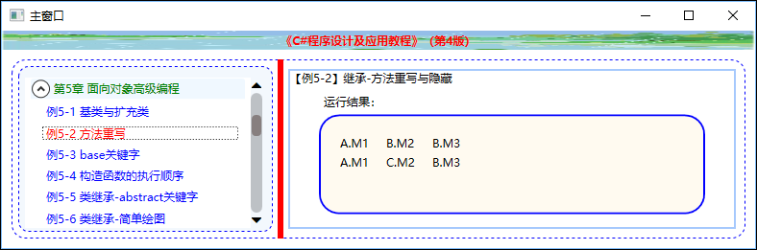
5.1.3 方法重写与隐藏
【例5-2】 演示virtual、override、new的基本用法，运行效果如图5-2所示。

Slide 11
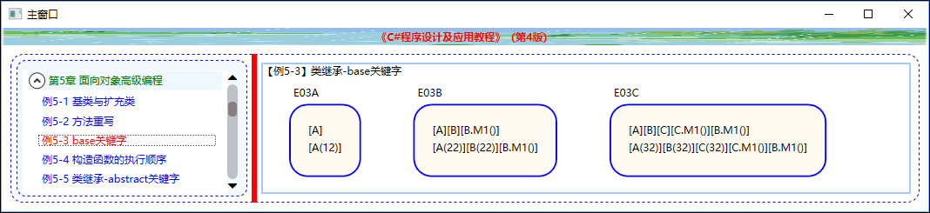
5.1.4 base关键字
在C#语言中，用base关键字表示基类的实例。
  利用base关键字调用其他构造函数。
  利用base关键字调用基类中的方法。
  【例5-3】 演示base关键字的基本用法，运行效果如图5-3所示。

Slide 12
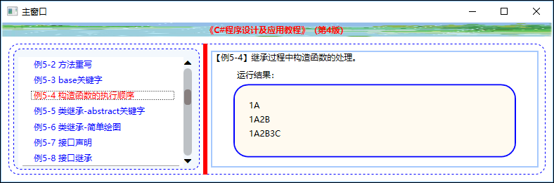
5.1.5 继承过程中构造函数的处理
C#在内部按照下列顺序处理构造函数：从扩充类依次向上寻找其基类，直到找到最初的基类，然后开始执行最初的基类的构造函数，再依次向下执行扩充类的构造函数，直至执行完该扩充类的构造函数为止。
  【例5-4】 演示继承过程中构造函数的执行顺序，运行效果如图5-4所示。

Slide 13
5.2 利用类实现继承
5.2.1 抽象
5.2.2 利用类继承实现图形的绘制

Slide 14
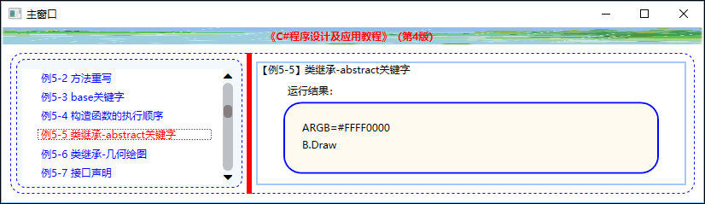
5.2.1 抽象
抽象（abstract）关键字既可以用于类的声明，也可以用于类成员的声明。用abstract关键字声明类时，表示该类是一个抽象类，其含义是该类只能用做其他类的基类，无法直接实例化这个类；用abstract修饰符声明类成员时，表示该成员为抽象成员。
  【例5-5】 演示abstract关键字的基本设计方法，运行效果如图5-5所示。

Slide 15
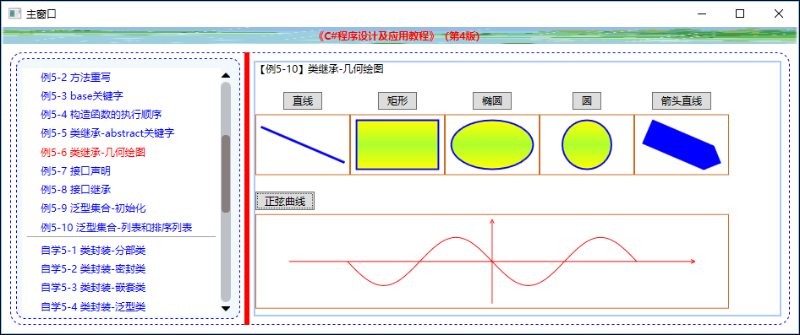
5.2.2 利用类继承实现图形的绘制
【例5-6】 演示如何通过类继承实现几何图形的绘制，运行效果如图5-6所示。

Slide 16
5.3 利用接口实现继承
5.3.1 接口的声明和实现
5.3.2 通过接口实现继承

Slide 17
5.3.1 接口的声明和实现
1．声明接口
  在C#语言中，使用interface关键字声明一个接口。语法为：
    [访问修饰符] interface 接口名称
    {
    接口体
    }

Slide 18
5.3.1 接口的声明和实现
2．隐式实现接口
  接口是通过类来实现的，实现接口的类必须严格按照接口的声明来实现接口提供的功能。有了接口，就可以在不影响已经公开的现有接口声明的情况下，在类中去修改接口的内部实现，从而使兼容性问题最小化。
3．显式实现接口
  由于不同接口中的成员（方法、属性、事件或索引器）有可能会重名，因此，在一个类中实现接口中的成员时，可能会存在多义性的问题。为了解决此问题，可以显式实现接口中的成员，即用完全限定的接口成员名称作为标识符。

Slide 19
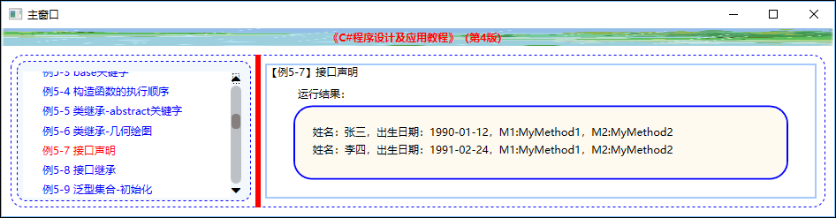
5.3.1 接口的声明和实现
【例5-7】 演示接口的声明与实现，结果如图5-8所示。

Slide 20
5.3.2 通过接口实现继承
1．接口和抽象类的区别
  接口的作用在某种程度上和抽象类的作用相似，但它与抽象类不同的是，接口是完全抽象的成员集合。另外，类可以继承多个接口，但不能继承多个抽象类。
2．基本用法
  接口可以继承其他接口，语法为
    [访问修饰符] interface 接口名称 : [被继承的接口列表]
    {
    接口体
    }

Slide 21
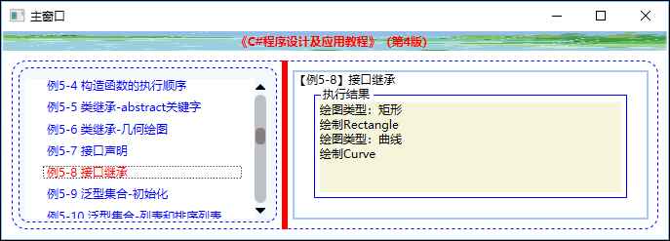
5.3.2 通过接口实现继承
【例5-8】 演示如何利用接口实现多继承，结果如图5-9所示。

Slide 22
5.5 集合与泛型集合
5.5.1 基本概念
5.5.2 列表和排序列表
5.5.3* 其他泛型集合类
5.5.4* 自定义泛型集合类

Slide 23
5.5.1 基本概念
1．集合
  集合是指一组组合在一起的性质类似的类型化对象。将紧密相关的数据组合到一个集合中，可以更有效地对其进行管理，如用foreach来处理一个集合的所有元素等。

Slide 24
5.5.1 基本概念
2、泛型集合
一种强类型的集合，能提供比非泛型集合好得多的类型安全性和性能。
常用的泛型集合：
（1）List<string> dinosaurs = new List<string>( );
（2）SortedList<string, string> list = new SortedList<string, string>( );
list.Add ("txt", "notepad.exe"); list.TryGetValue("tif", out value))
（3）string[] words = { "a", "b", "c" };
LinkedList<string> sentence = new LinkedList<string>(words);
（4）Dictionary<string, string> d = new Dictionary<string, string>( );
d.Add ("txt", "notepad.exe");
（5）Queue<string> q = new Queue<string>( ); q.Enqueue("one");
（6）Stack<string> s = new Stack<string>( ); s.Push("one"); s.Pop( );

Slide 25
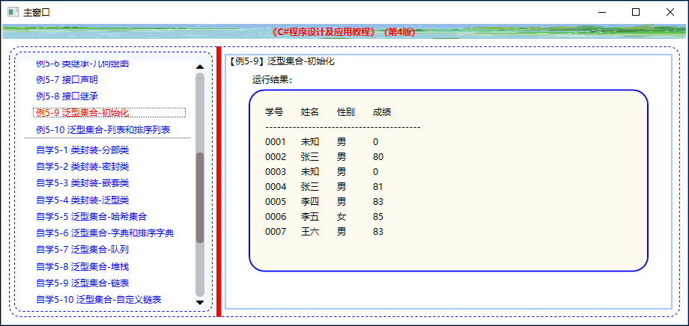
5.5.1 基本概念
【例5-9】 演示扩展类型的基本用法，运行效果如图5-14所示。

Slide 26
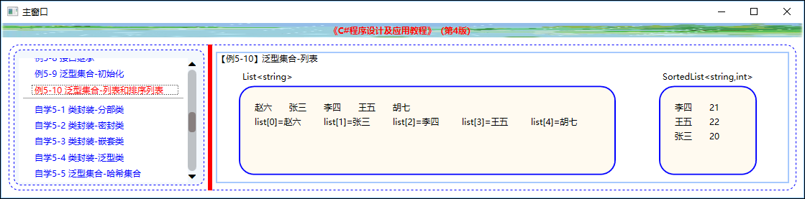
5.5.2 列表和排序列表
列表：System.Collections.Generic.List<T>，表示可通过索引访问的强类型对象，列表中可以有重复的元素。
排序列表：SortedList<Key, KeyValue>，和List<T>相似。
区别：排序列表自动按键（Key）升序排序。
【例5-10】 演示列表和排序列表的基本用法，结果如图5-15所示。

